Slide 1
Создание позитивного пространства сотрудничества
дошкольников и младших школьников в процессе
единой социально-значимой деятельности
по БДД

Slide 2
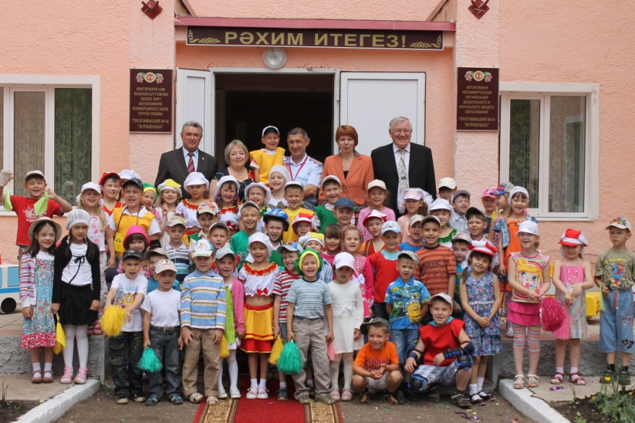

Slide 3
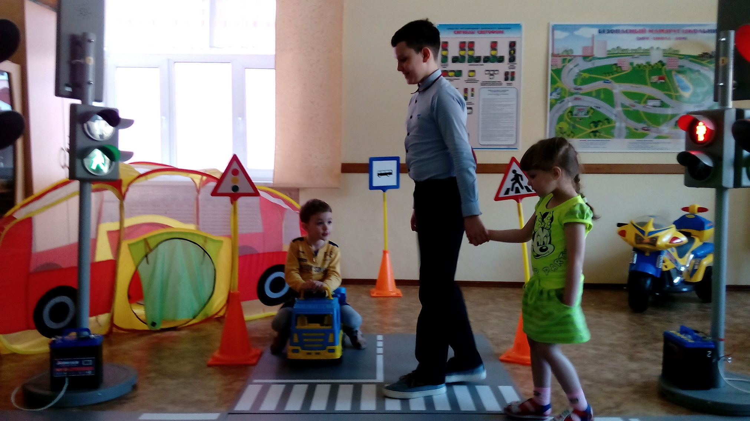
Младший дошкольник старший дошкольник младший школьник

Slide 4
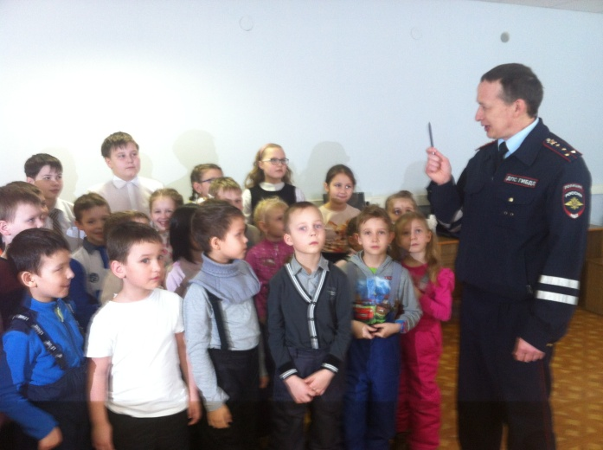
Сквозные воспитательные модули
* ПДД – классно, модно, безопасно!
* Творчество – за безопасность дорожного движения
* Детская волонтерская пропаганда в профилактике ДТП

Slide 5
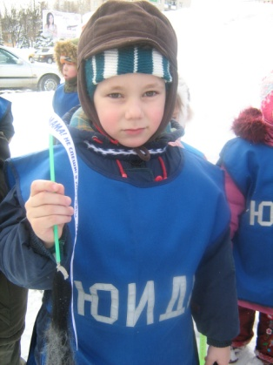
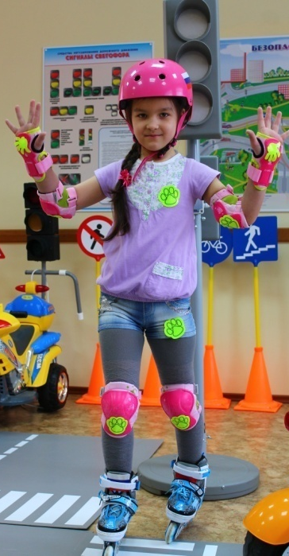
Сквозной воспитательный модуль
для дошкольников и младших школьников
Единая социально-значимая деятельность
сквозные образовательные программы
Единая тематика БДД
общие проекты
совместные фестивали, марафоны
единые конкурсы, выставки

Slide 6
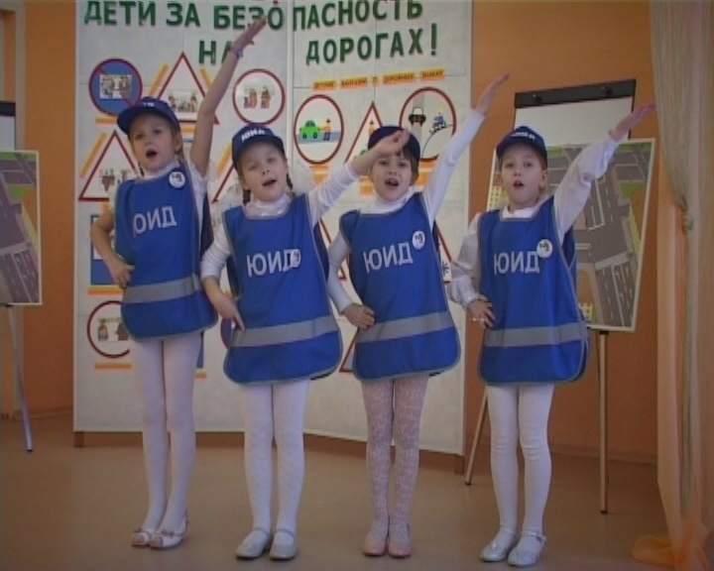

Slide 7
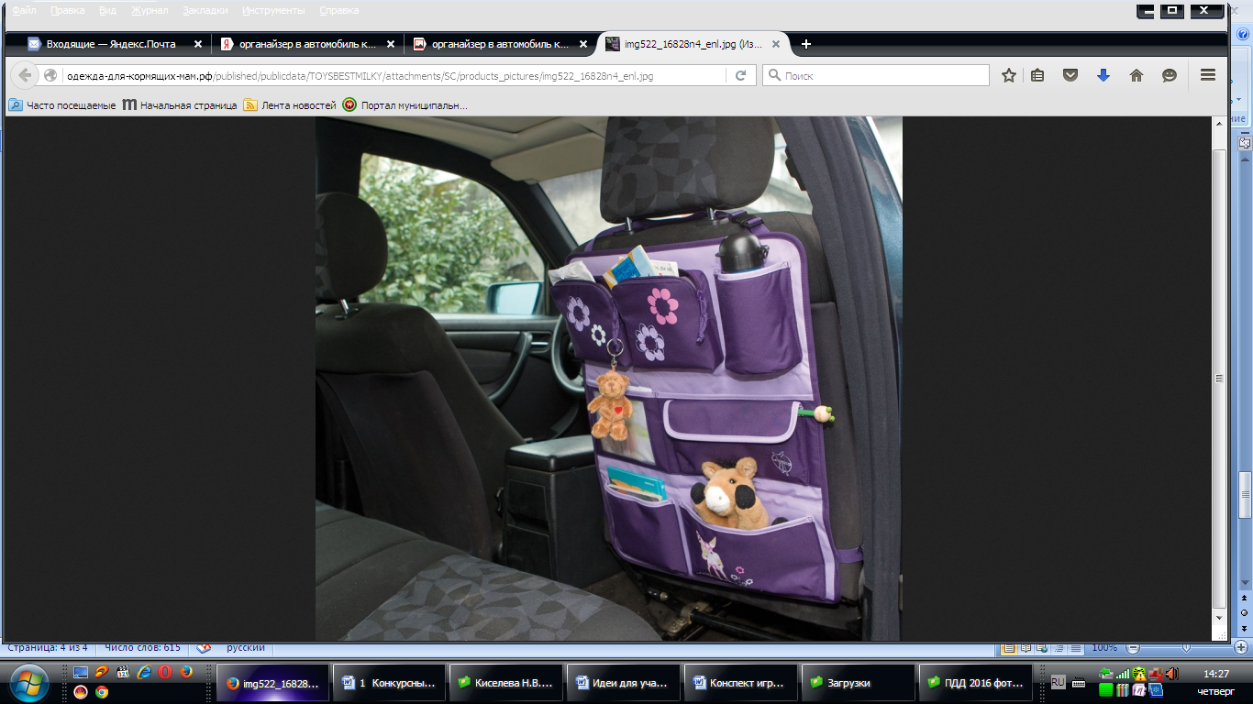
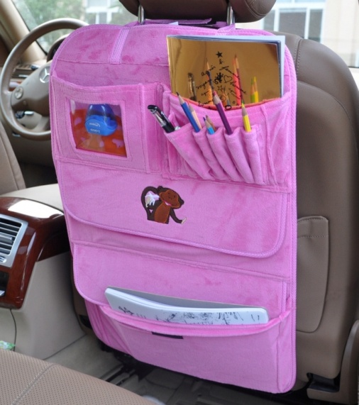
Органайзер в автомобиль

Slide 8
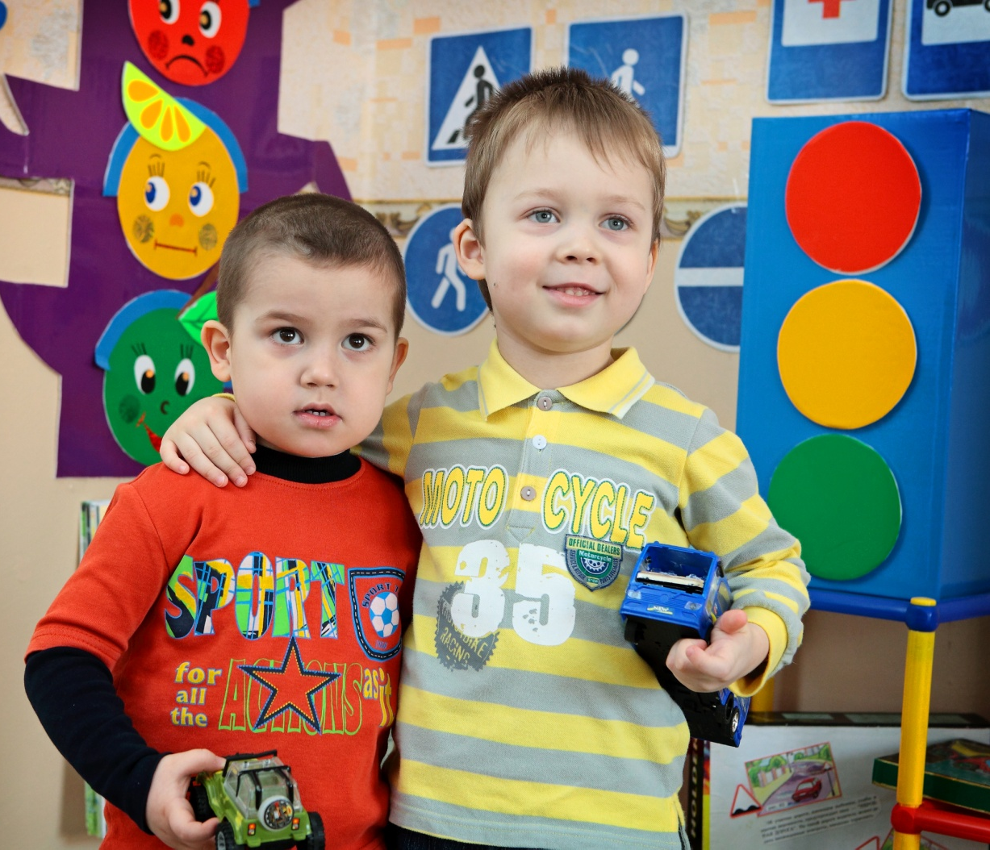

Slide 9
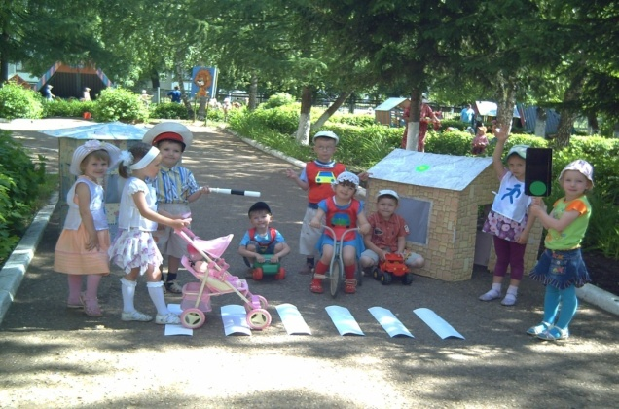
Деятельностный подход
Освоение компетенций

Slide 10
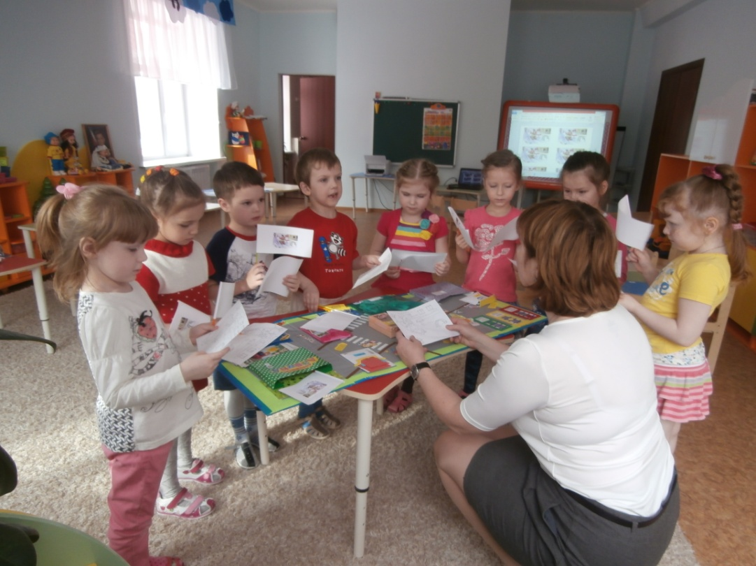

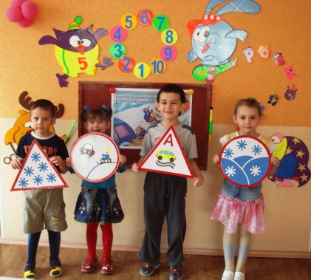
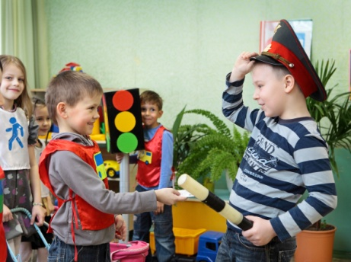

Slide 11
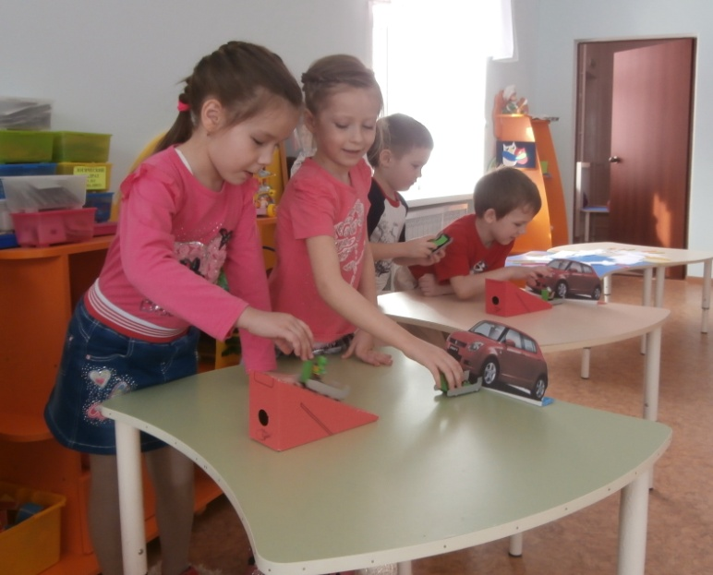
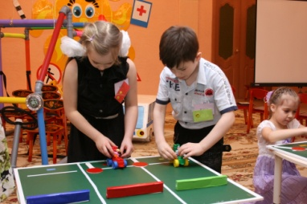
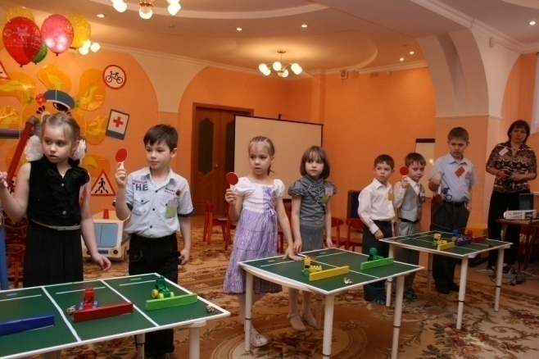
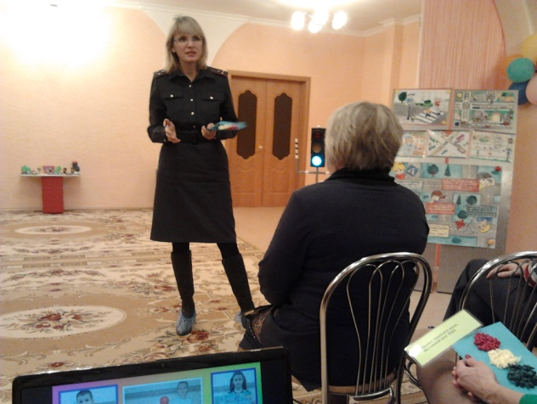

Slide 12
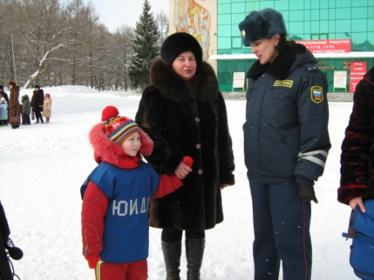
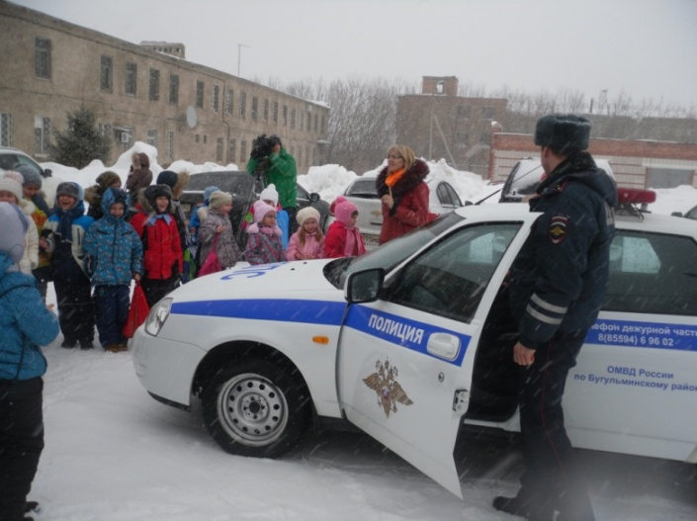
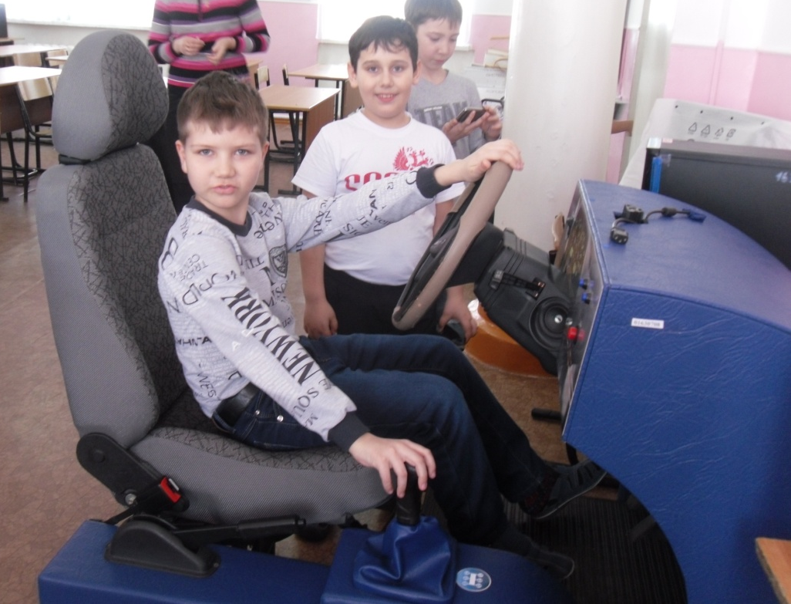
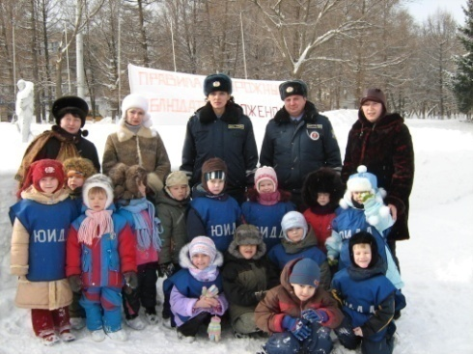

Slide 13
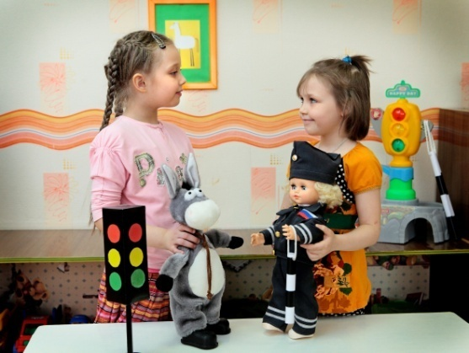
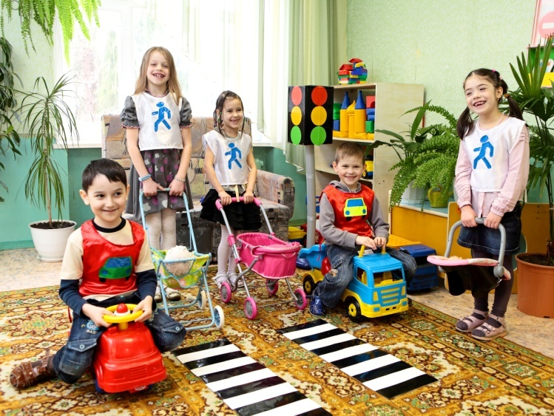
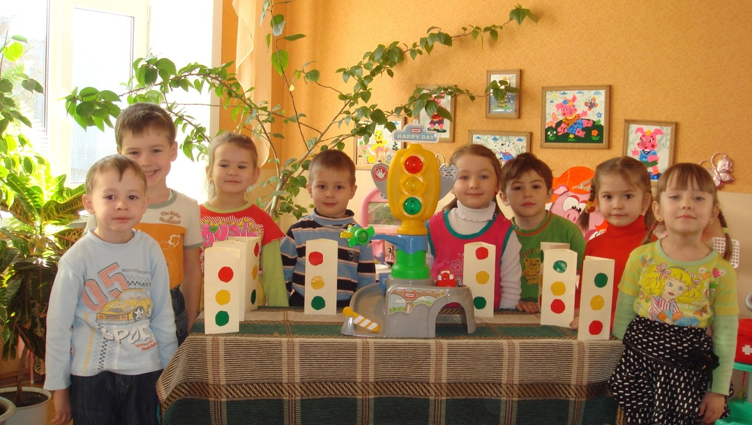

Slide 14
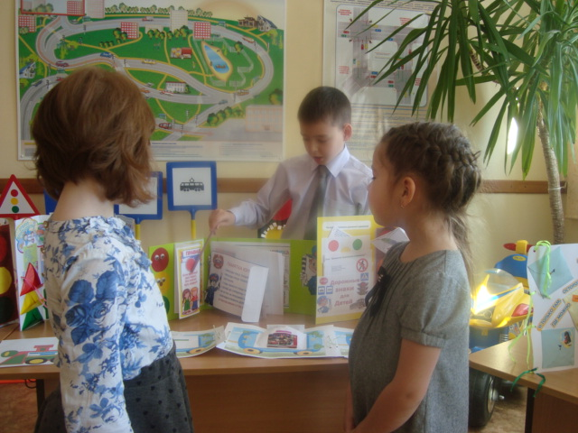
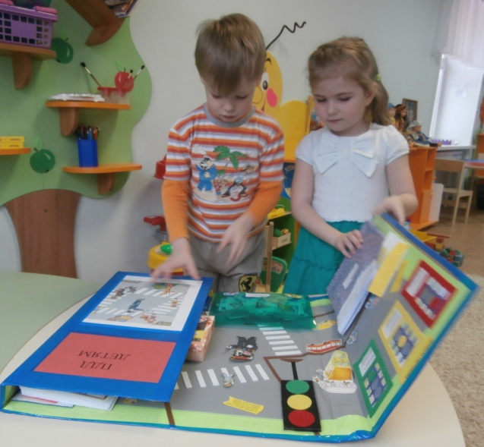
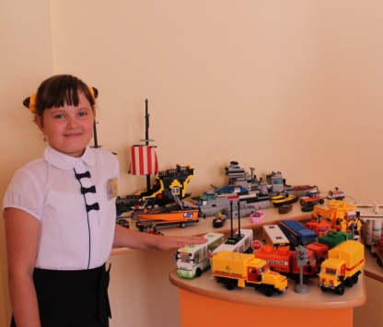
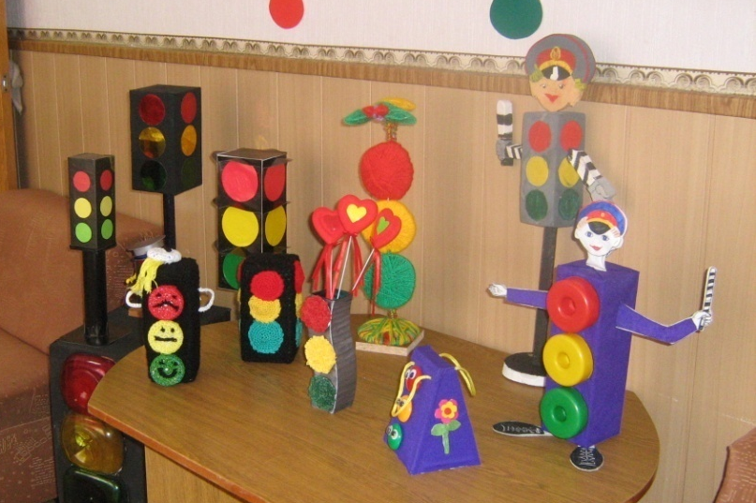

Slide 15
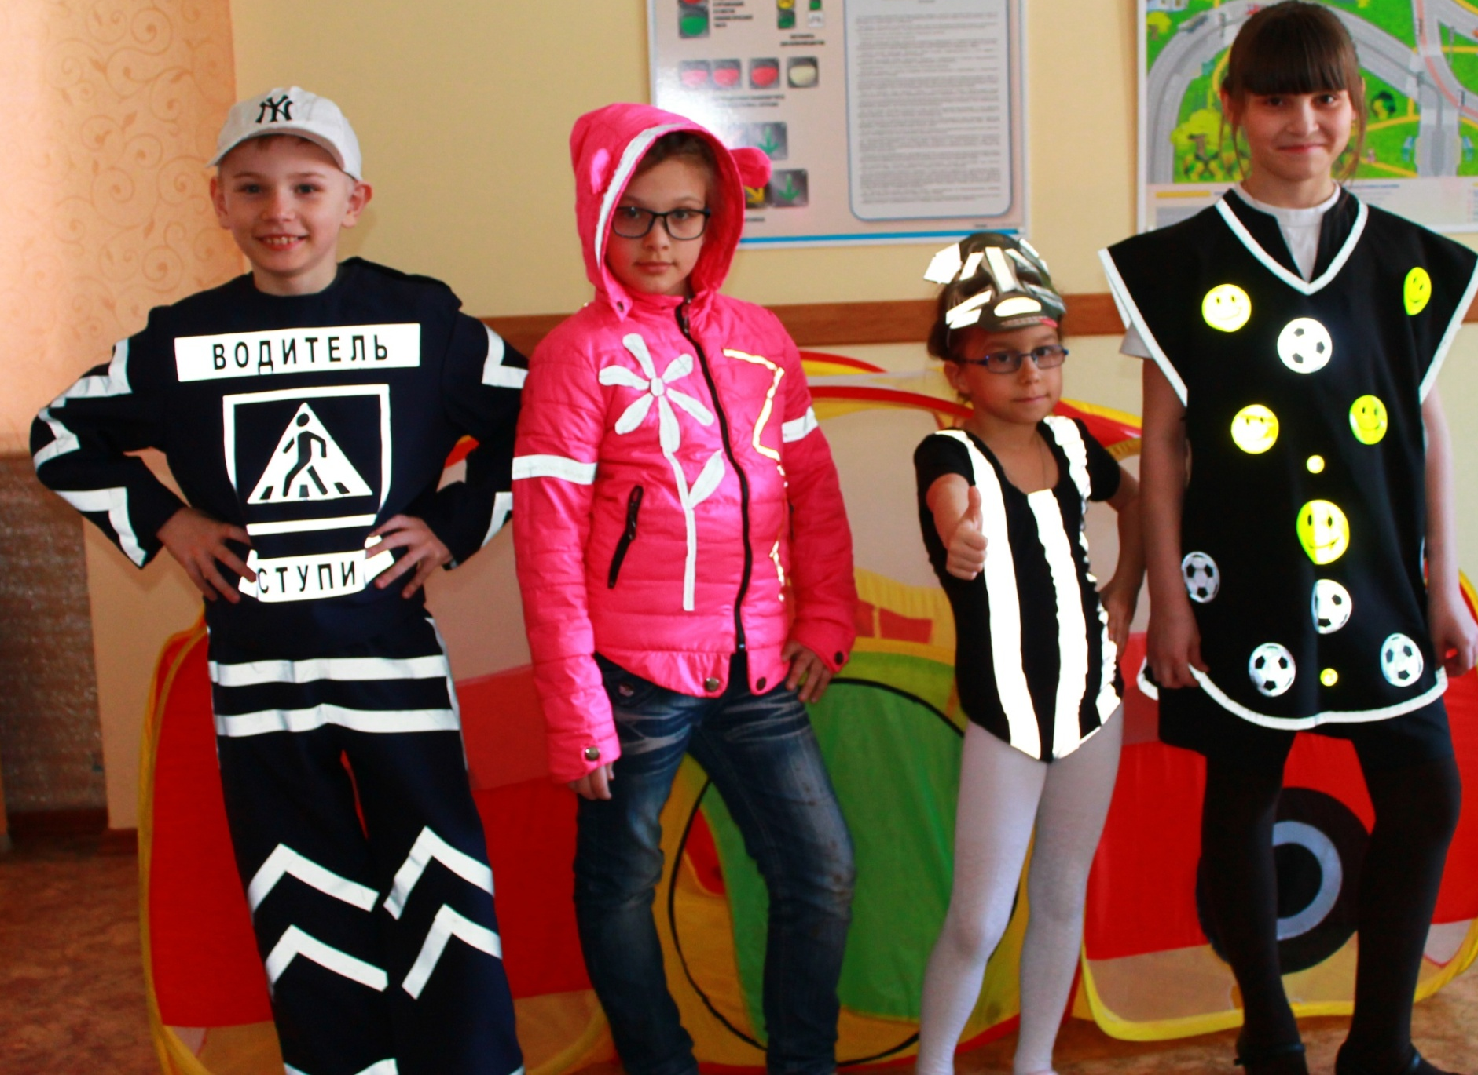
Дорожное дефиле «Засветись»

Slide 16
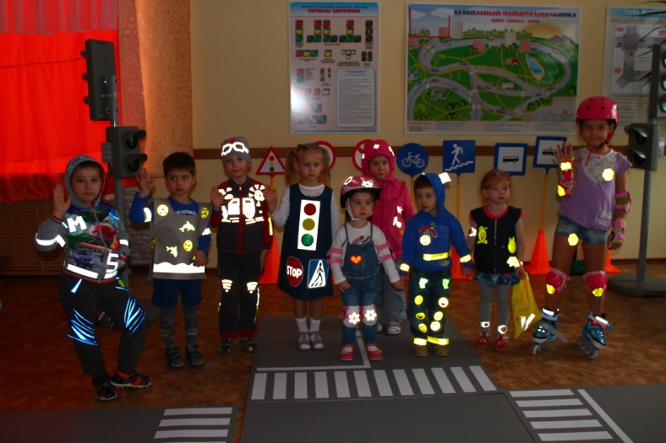

Slide 17
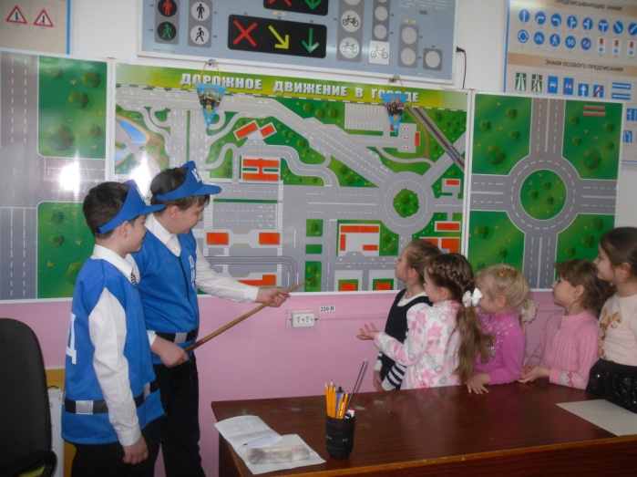

Slide 18
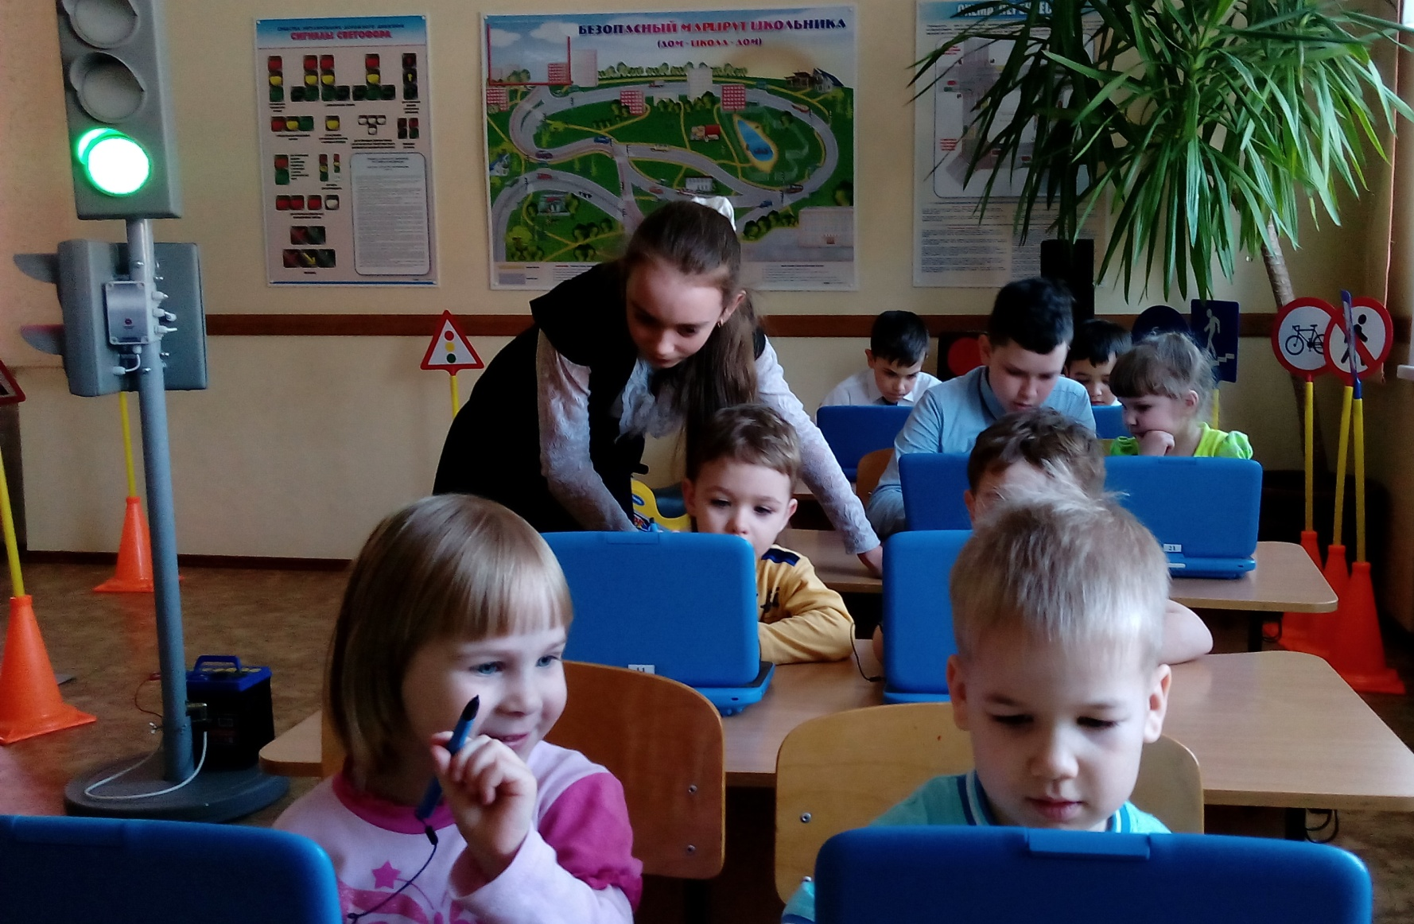

Slide 19
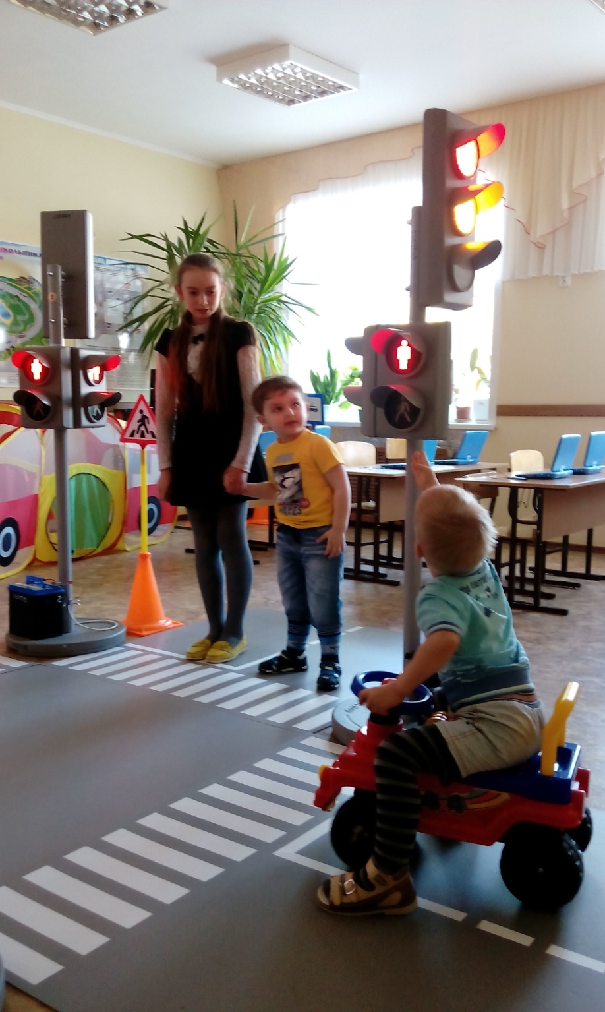
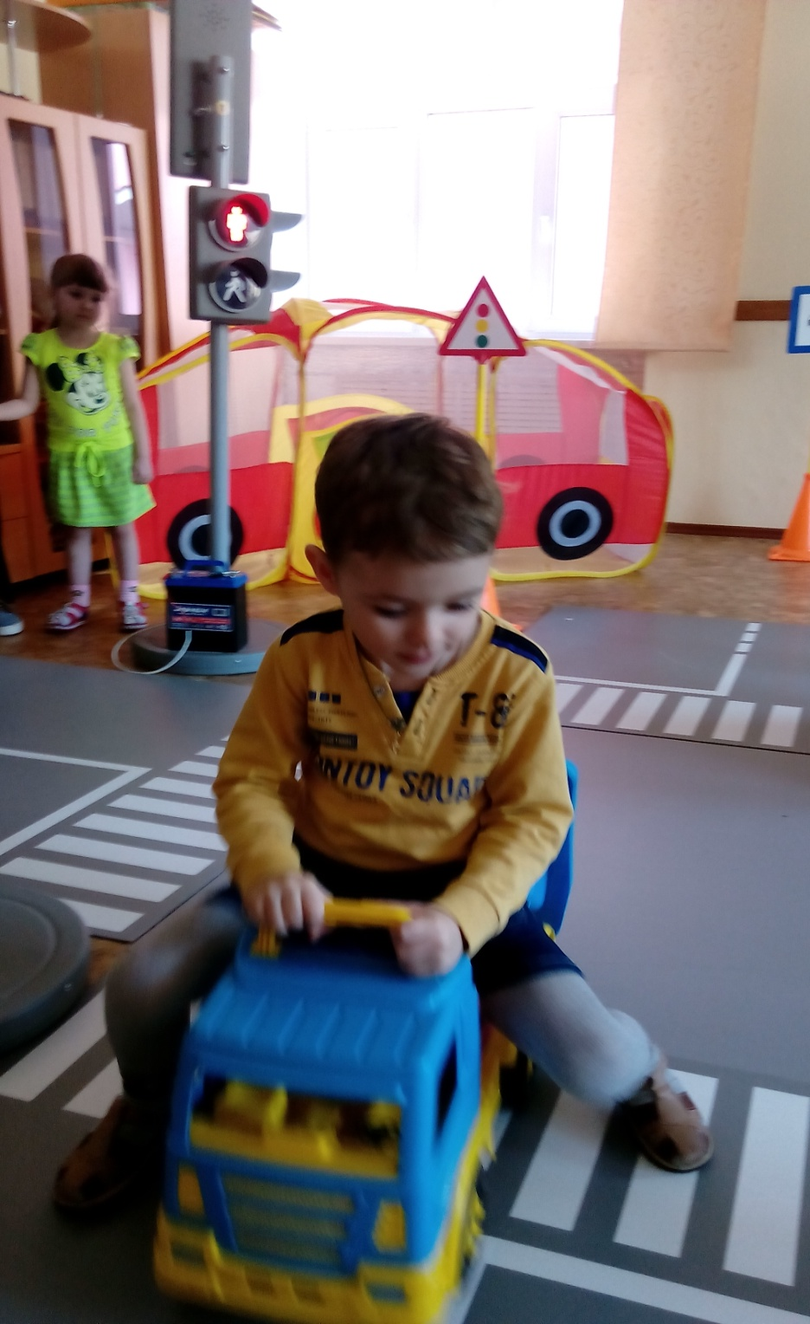

Slide 20
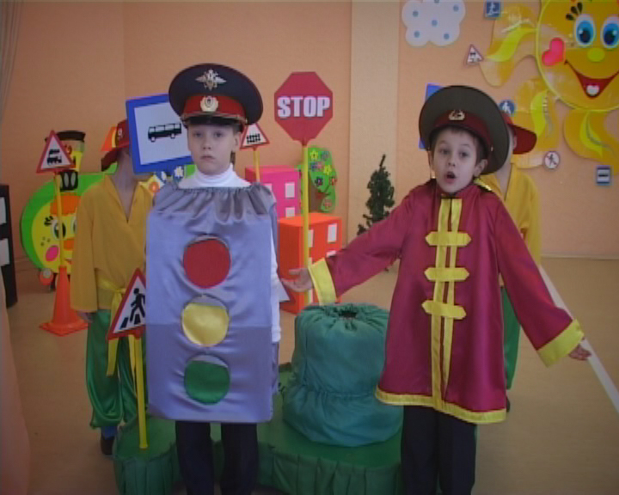
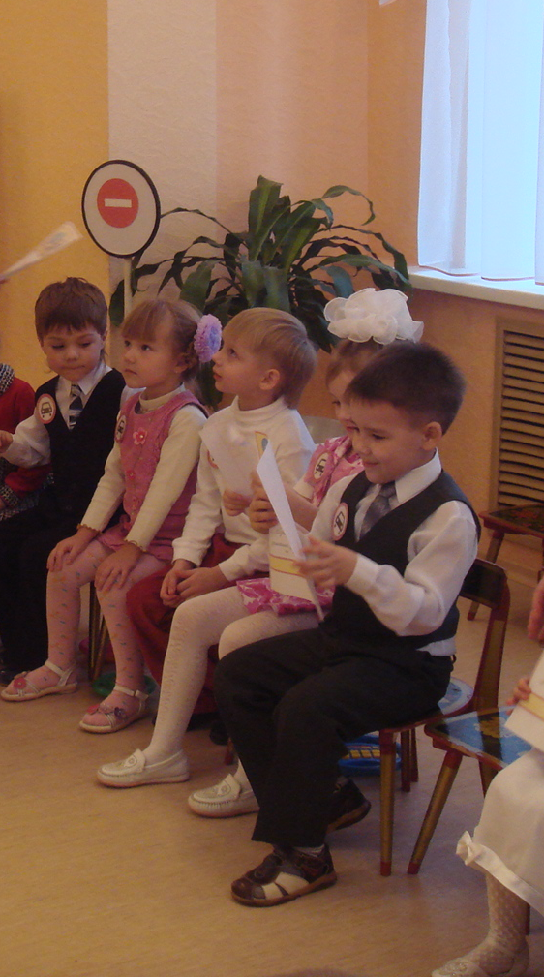
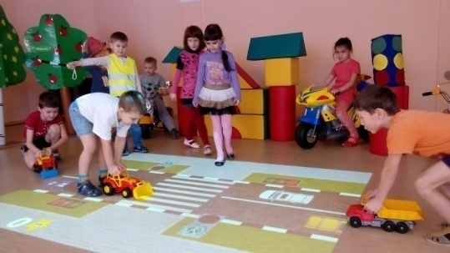

Slide 21
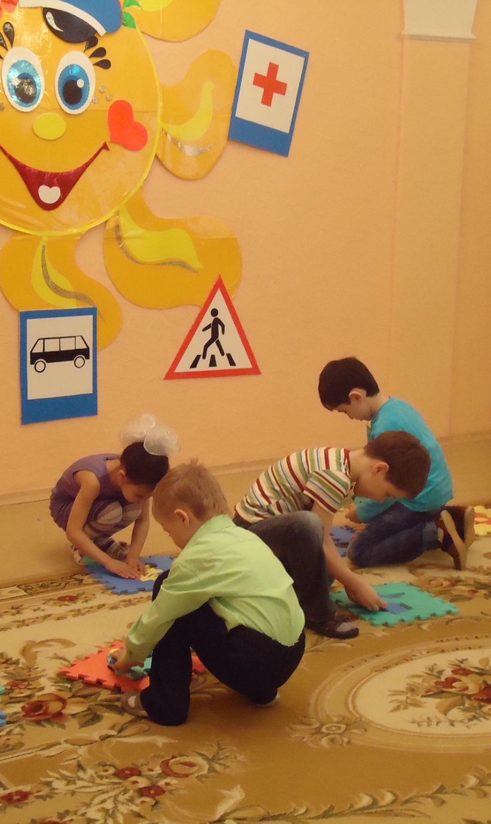
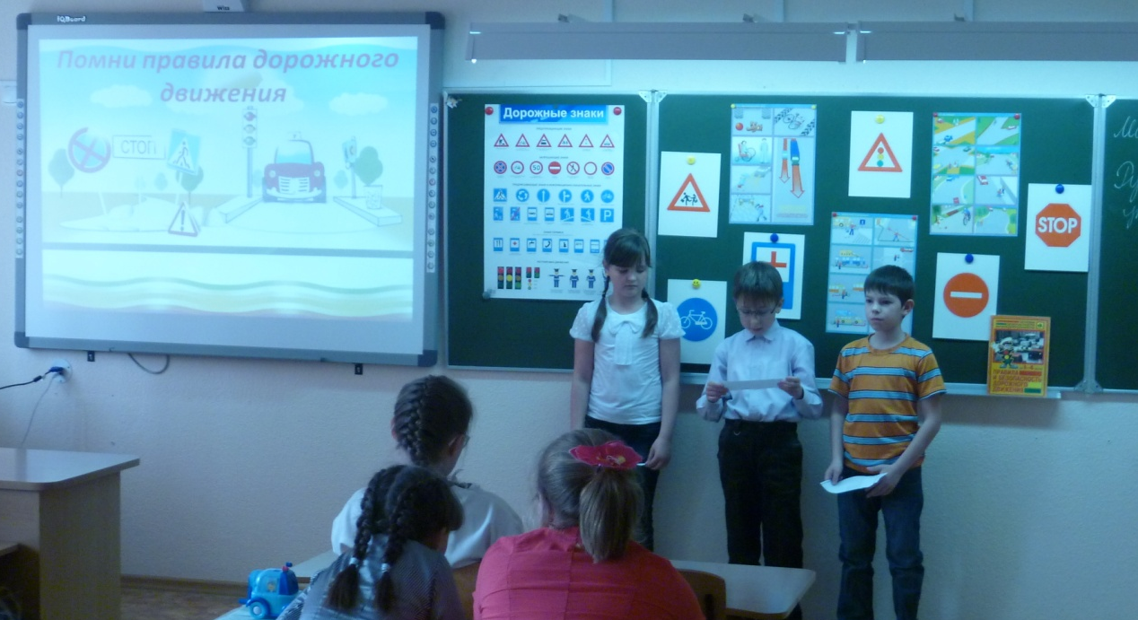
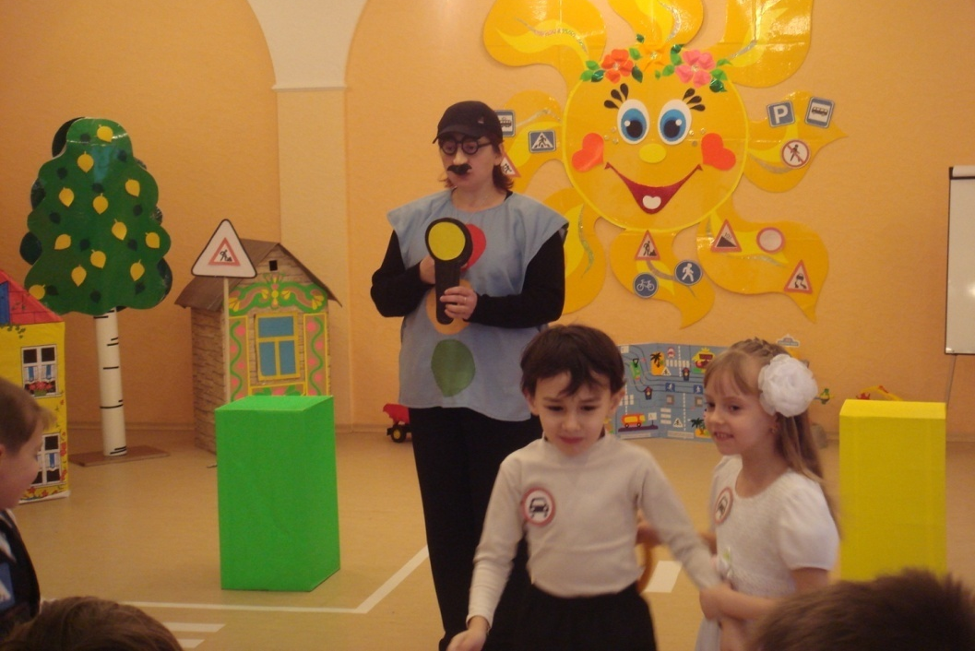

Slide 22
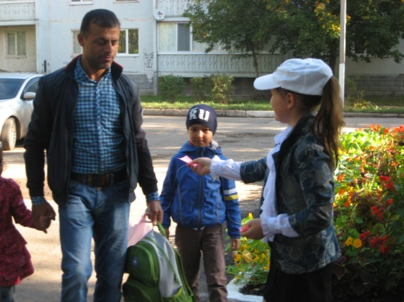

Slide 23
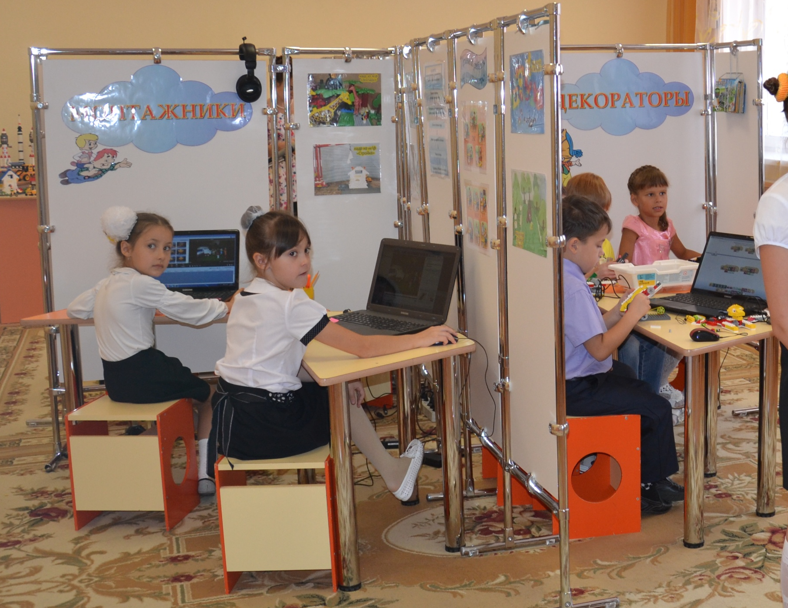
Мультстудия «Журавушка»

Slide 24
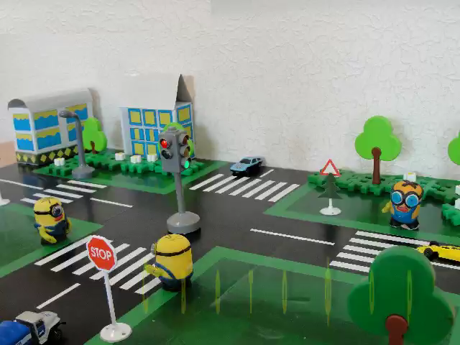

Slide 25
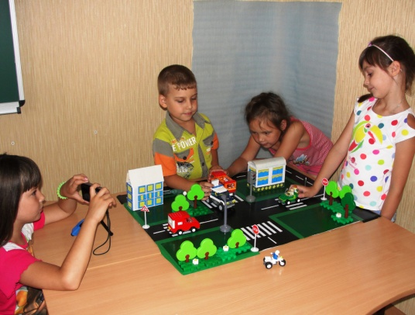
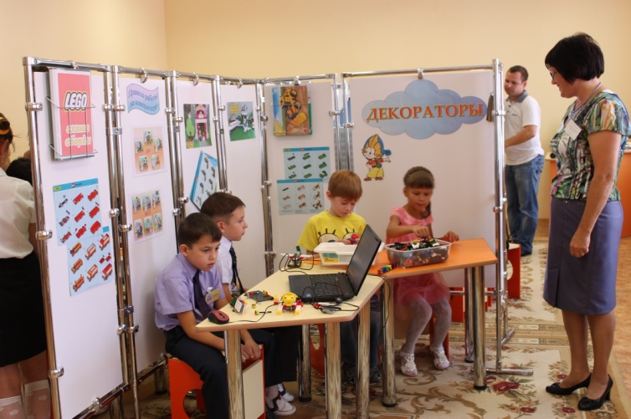
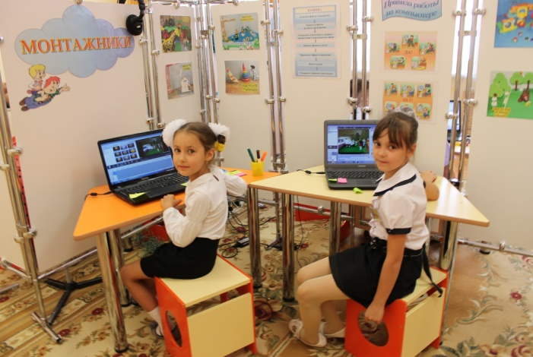
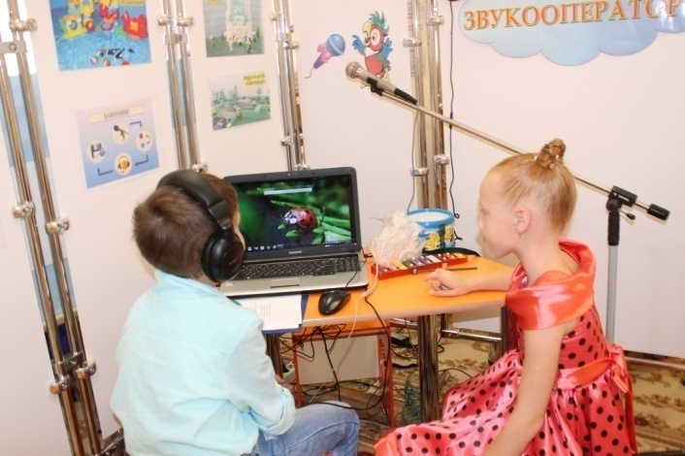

Slide 26
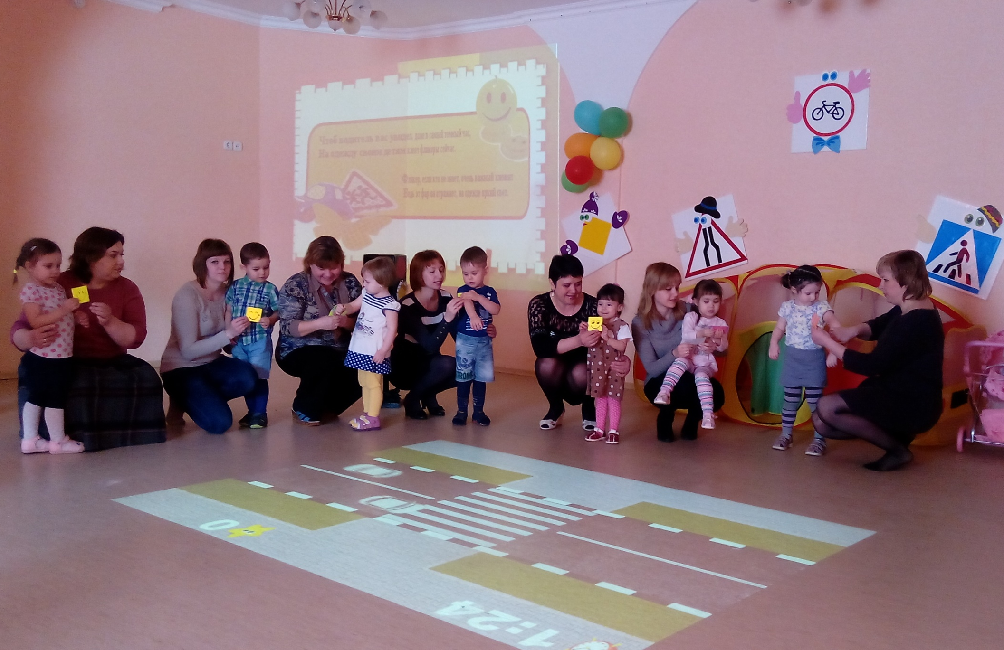

Slide 27
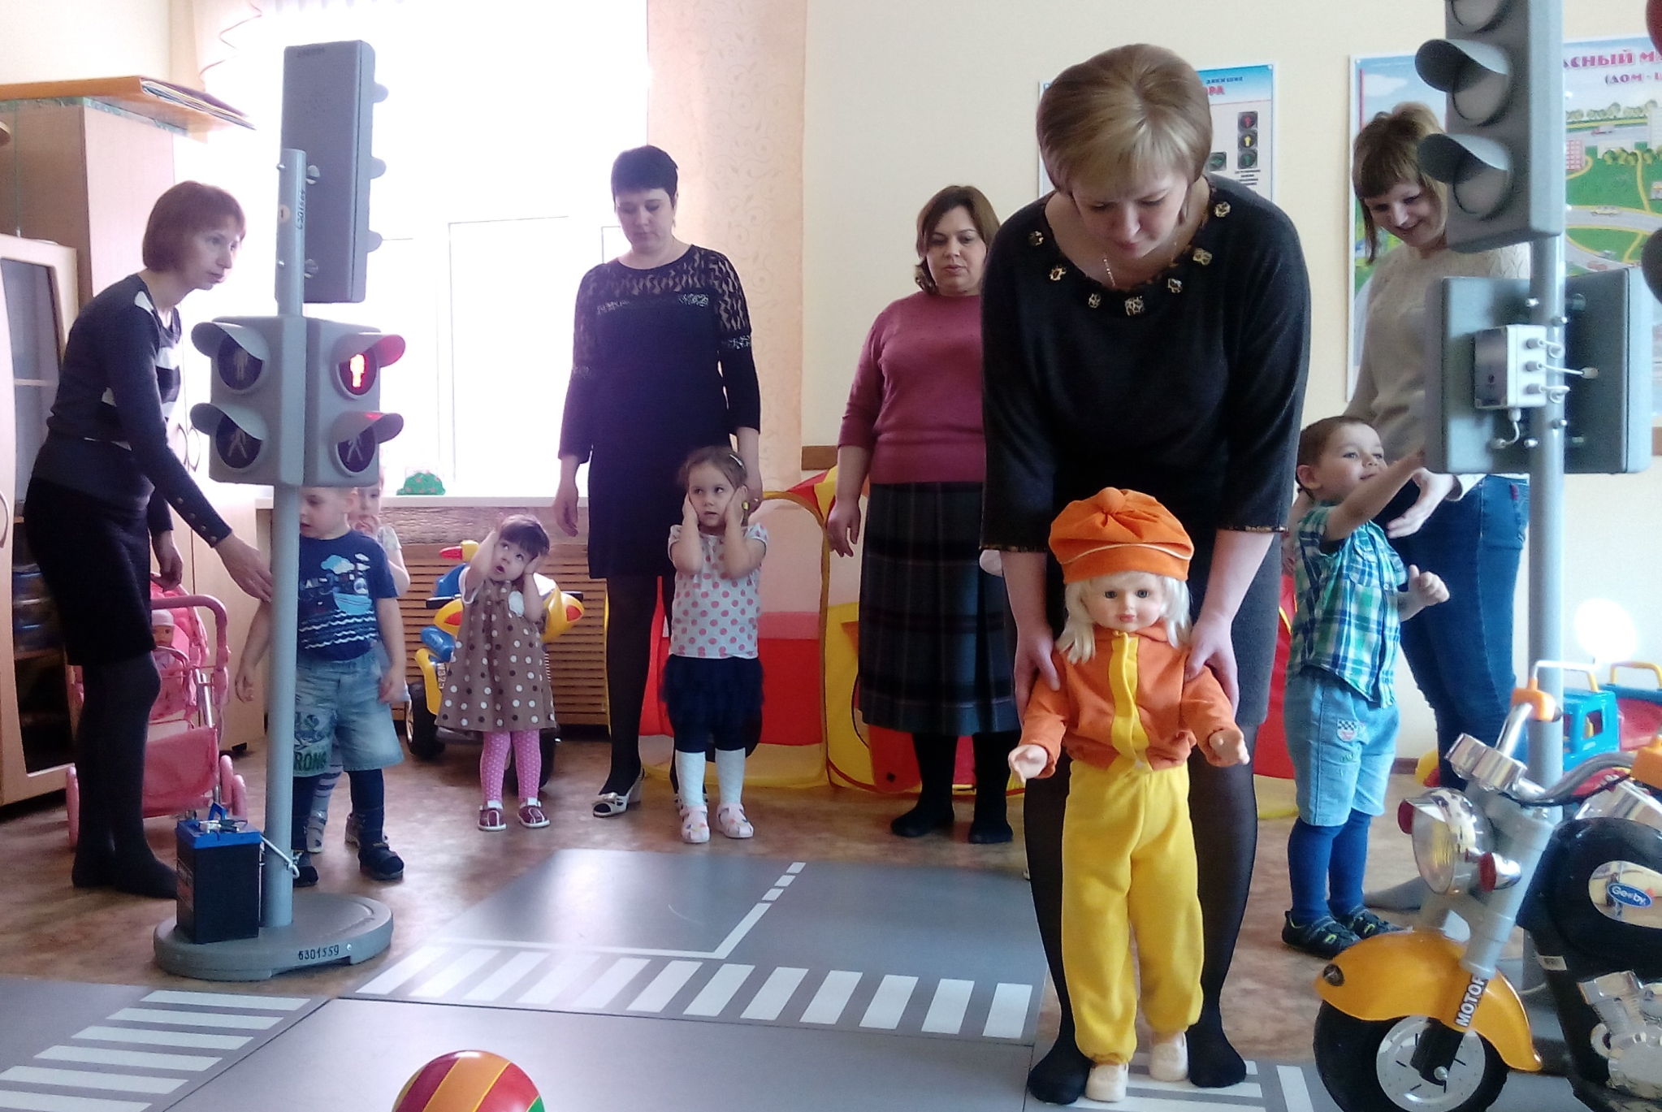

Slide 28
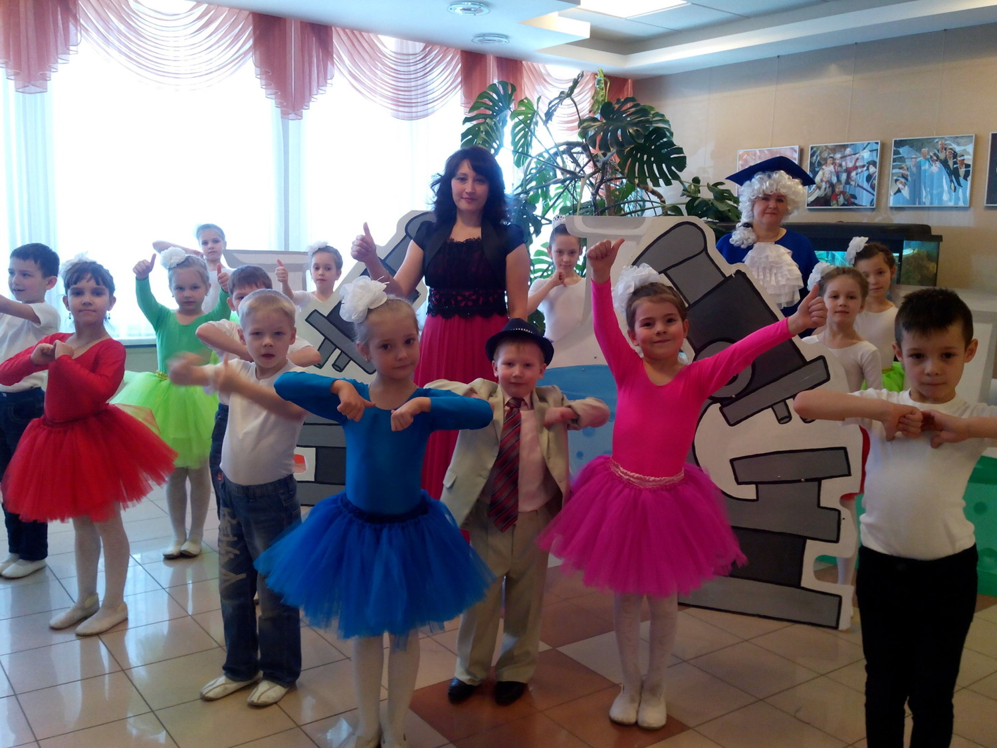

Slide 29

Модель участника дорожного движения – выпускника дошкольных групп прогимназии «Журавушка»
РЕБЕНОК
ЗНАНИЯ
ПРИВЫЧКИ, ОТНОШЕНИЕ
● адекватно воспри-нимает опасность дорожной среды
МОДЕЛЬ ПОВЕДНИЯ
● сформирована дорожно – транспорт-ная компетентность участника дорож-ного движения
ДТП
● развиты психофизиологические качества, необходимые для безопасного поведения на дорогах
● отрицательно относится к наруше-ниям правил дорожного движения
● обладает широким спектром знаний о правилах поведения на дорогах

Slide 30







Slide 31
Еще не все колеса изобретены: мир слишком удивителен, чтобы сидеть сложа руки
Ричард Бренсон
Творческих успехов!

